Slide 1
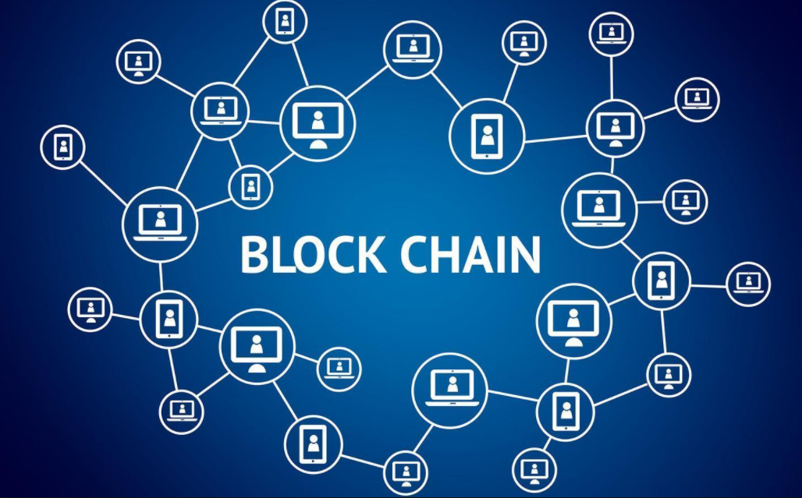
Block-Chain
DATE
09.11.2017
Blockchain
이봉호

Slide 2

blockchain
Contents
01
블록체인 구조
Block-Chain
구조와 이론
02
P2P 네트워크
03
합의 알고리즘
04
전자서명과 해시
05
이용에 있어서의 과제

Slide 3
blockchain
블록체인의 구조
- 비트코인의 구조
비트코인의 목적 : P2P 네트워크에서 1:1 교환이 가능한 전자 화폐 시스템을 구현
비트코인의 구조 : ‘분산형 시스템’
금융기관의 개입 없이 사용자끼리 직접 온라인 거래

Slide 4
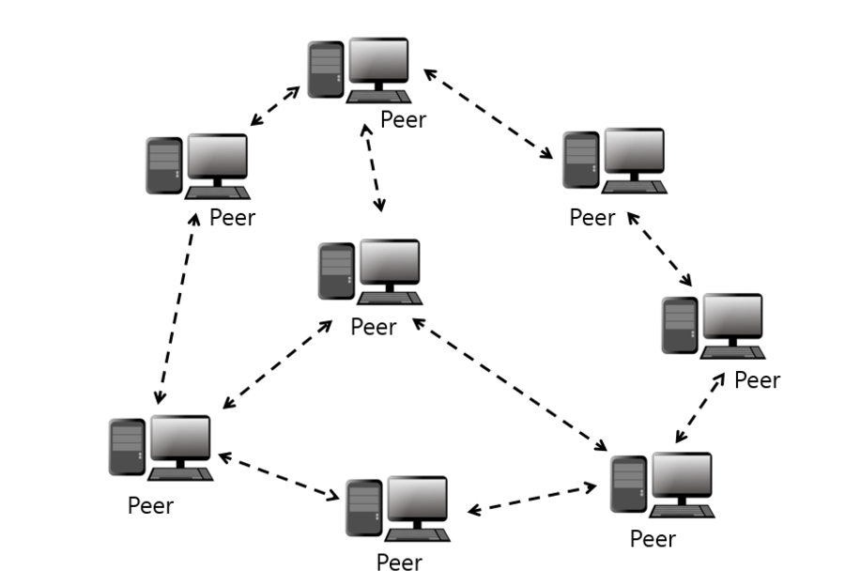
blockchain
블록체인의 구조
- 비트코인의 구조
비트코인의 특징 : 화폐의 발행과 거래가 모두 P2P 네트워크에서 이루어짐
제 3자 기관이 담보하는 보증행위를 참가자 전원이 담당

Slide 5
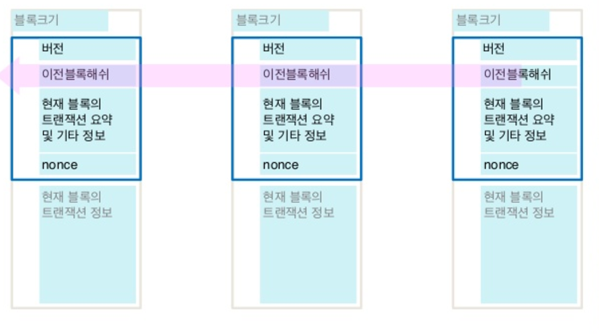
blockchain
블록체인의 구조
- 비트코인의 구조
블록체인

Slide 6
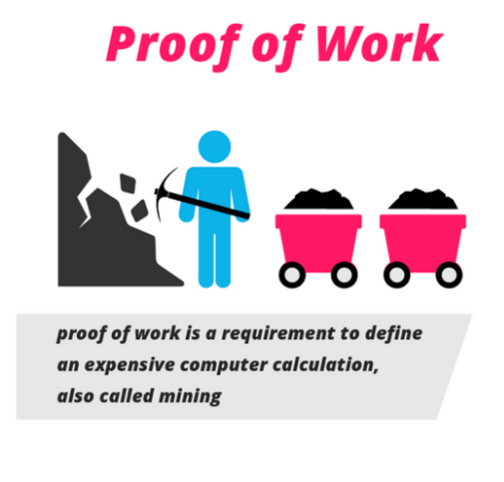
blockchain
블록체인의 구조
- 비트코인의 구조
비트코인은 새로운 블록을 만들기 위해 계산량이 큰 문제를 푸는 방식 도입

Slide 7
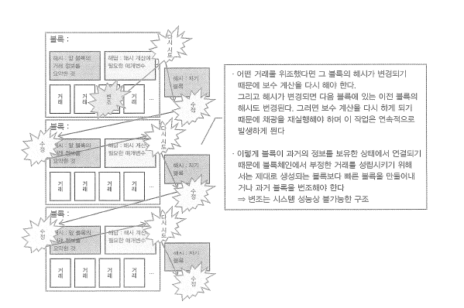
blockchain
블록체인의 구조
- 비트코인의 구조

Slide 8
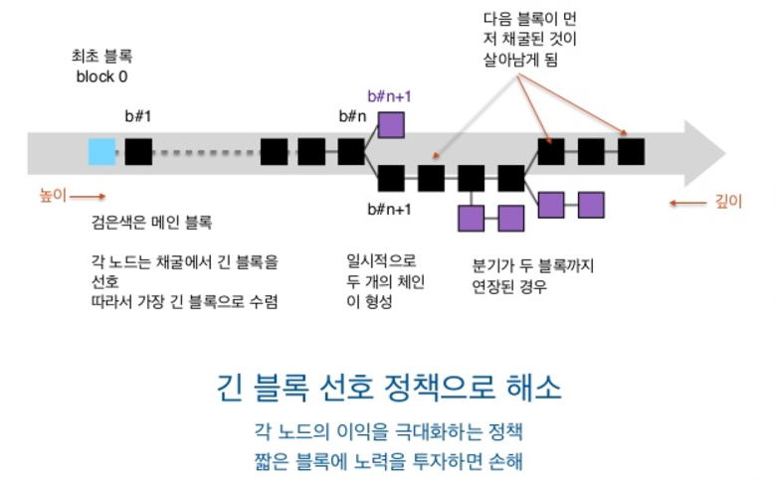
blockchain
블록체인의 구조
- 비트코인의 구조

Slide 9
blockchain
블록체인의 구조
- P2P 네트워크 상의 전자 화폐 시스템 문제점
1.악의적인 참가자에 의한 부정 및 변조 (비잔티움 장군 문제)
2.정보 전달의 지연으로 인한 불일치
3.네트워크를 자율적으로 유지 운영하기 위한 추진력

Slide 10
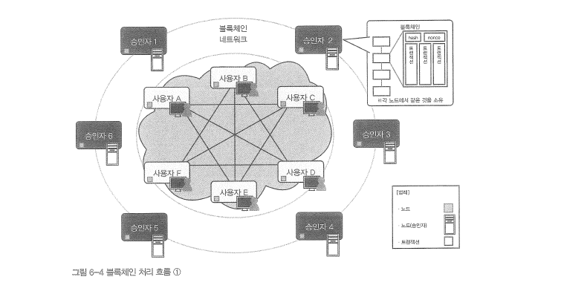
blockchain
블록체인의 구조
- 비트코인의 처리 흐름
1.그림과 같이 블록체인 네트워크 참가자로서 계좌를 사용하는 사용자 A~F와 블록을 만드는 승인자(채굴자)가 있는 구성을 가정 원래 사용자와 승인자는 겸할 수 있지만 알기쉽게 사용자와 승인자를 구분.

Slide 11
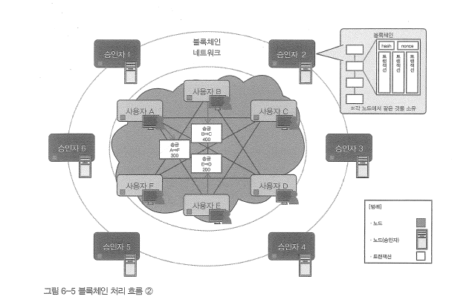
blockchain
블록체인의 구조
- 비트코인의 처리 흐름
2.사용자 A, B, E가 송금을 의뢰(트랜잭션)한다. 트랜잭션을 발행할 때 본인 확인을 위해 전자서명을 첨부한다.

Slide 12
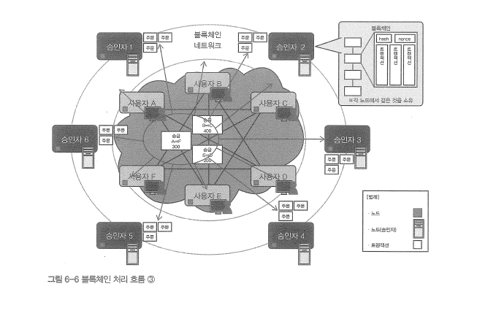
blockchain
블록체인의 구조
- 비트코인의 처리 흐름
3.발행된 트랜잭션은 P2P 네트워크를 통해 참가자 전원에게 브로드캐스트

Slide 13
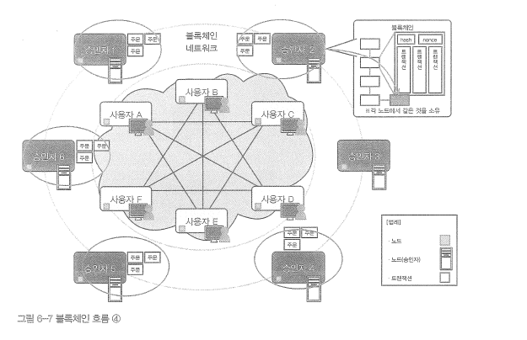
blockchain
블록체인의 구조
- 비트코인의 처리 흐름
4.트랜잭션을 받은 승인자는 전자서명을 확인하고 블록을 생성하기 위한 요건을 만족시키는 해답을 찾기 시작.

Slide 14
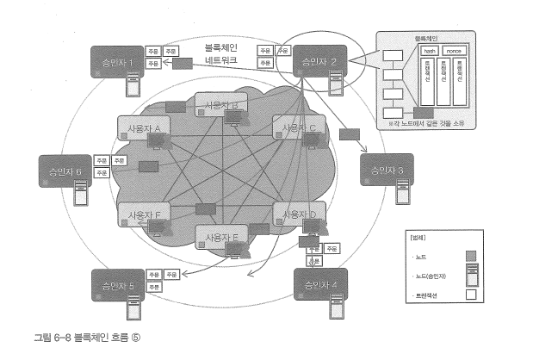
blockchain
블록체인의 구조
- 비트코인의 처리 흐름
5.처음 조건을 만족하는 해답을 반견한 승인자(승인자 2)는 생성한 블록을 참가자 전원에게 브로드캐스트

Slide 15
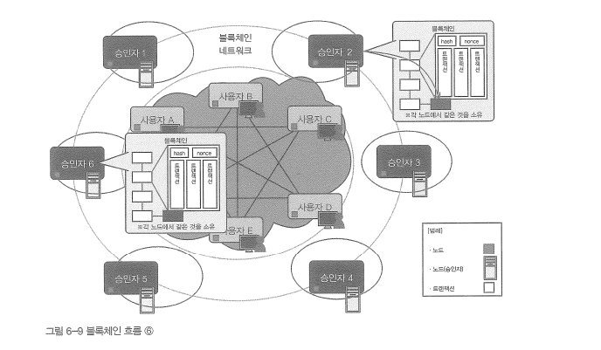
blockchain
블록체인의 구조
- 비트코인의 처리 흐름
6.블록을 받은 각 노드는 정당한 블록인지 검증. 이전 블록 정보 + Nonce를 매개변수로 해시값을 구해 조건을 만족하는지 확인.

Slide 16
blockchain
블록체인의 구조
- 비트코인 이외의 블록체인 기반 기술
‘분산된 네트워크 환경에서 오직 하나의 정보를 공유하고 그 정보를 바탕으로 어떤 처리를 하는것‘
다른 영역에서도 적용 가능하도록 다양한 종류의 블록체인 플랫폼이
탄생, ‘스마트 계약’이라는 개념

Slide 17
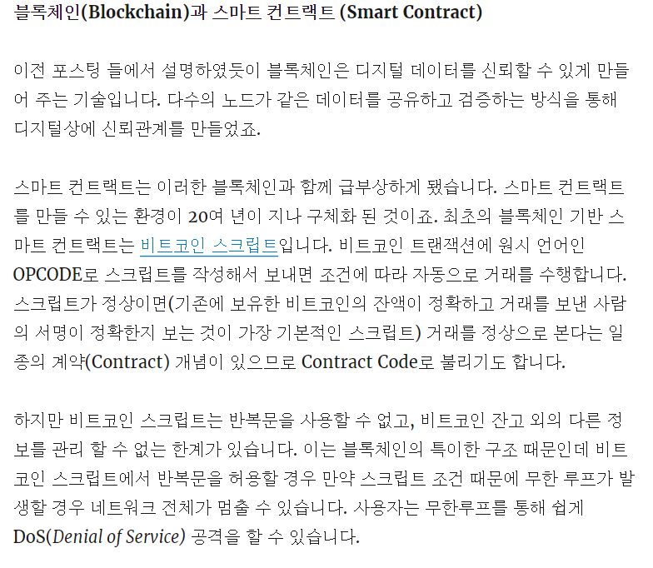
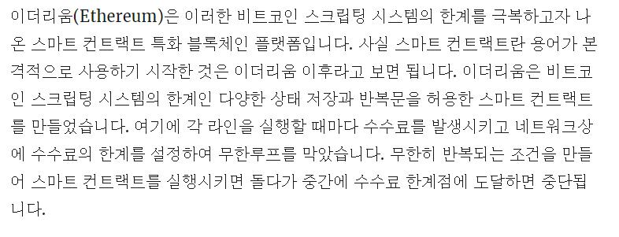
blockchain
스마트 계약 (Smart contract)

Slide 18
blockchain
블록체인 기반 기술
명칭 | 개발처 | 내용
Bitcoin Core | Bitcoin Foundation | 비트코인 레퍼런스 구현
이더리움 | Ethereum Foundation | 분산형 응용 프로그램(Dapps) 구축 플랫폼. 전용 프로그래밍 언어로 계약을 기술하는 특징.
HyperledgerFabric | Hyperledger Project | 리눅스 재단이 주도하는 블록체인 기술/P2P 분산 원장 기술 기반. 성능과 신뢰성 향상을 위해 고유의 합의 알고리즘과 멤버십 관리 기능을 가짐
Corda | R2 CEV | R3 컨소시엄 주도로 개발된 금융 분산 원장 기반 기술. 합의 형성에 초점을 맞추고 있으며 네트워크 참가자 전원이 모든 데이터를 공유하지 않는 것이 특징.

Slide 19
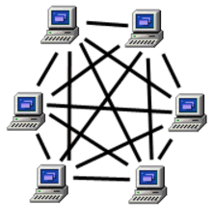
blockchain
블록체인 기술 구성 요소
블록체인 기술
스마트 계약
전자서명 / 해시함수
합의 알고리즘
P2P 네트워크

Slide 20
blockchain
블록체인 기반 기술
P2P 네트워크
합의 알고리즘
전자서명 및 해시함수
스마트 계약

Slide 21
blockchain
블록체인 기반 기술의 비교
누구나 참여 가능한지 or 신뢰하는 참가자로만 제한하는지
 | 공용(Public)형 | 컨소시엄형 (여러 조직에서 운영) | 개인(Private)형 (단일 조직에서 운영)
(마이닝) 노드형 | 제한 없음 | 제한 가능 | 제한 가능
블록체인 검색 | 제한 없음 | 제한 가능 | 제한 가능
블록 생성시 | 높은 난이도 필요 | 임의 | 임의
마이닝 보수 | 필요 | 임의 | 임의

Slide 22
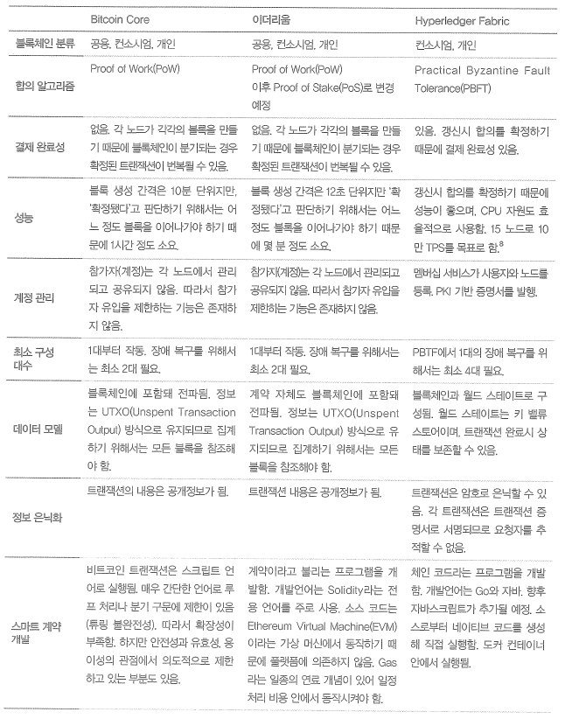
blockchain
블록체인 기반 기술의 분류
- 아키텍처 비교

Slide 23
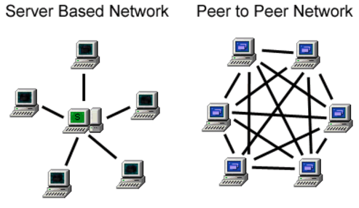
blockchain
P2P 네트워크

Slide 24
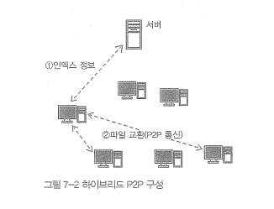
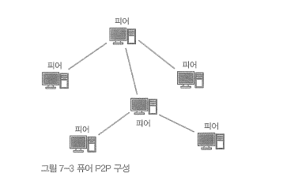
blockchain
P2P 네트워크
하이브리드 P2P
pure P2P

Slide 25
blockchain
P2P 네트워크
-구조화 / 비구조화 오버레이
비구조화 오버레이 : 각 노드가 인접 노드를 선택할 때 제약이 없도록 설계.
특정 네트워크 토폴로지가 규정되지 않음
->메시지를 인접 노드에 차례로 전파 확산
구조화 오버레이 : 각 노드별로 연결할 상대가 미리 정해져 있음.
네트워크 토폴로지도 엄격하게 설계.
각 노드에 ID 할당되고 ID에 따라 연결할 상대가 결정.

Slide 26
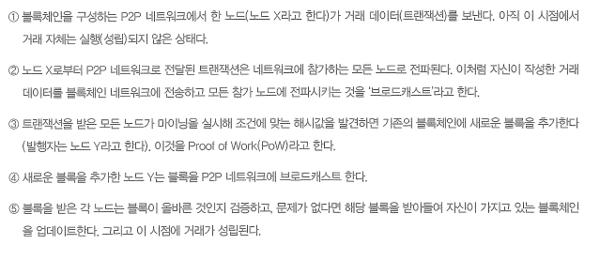
blockchain
P2P 네트워크에 따른 블록체인의 동작

Slide 27
blockchain
P2P 네트워크에서 다른 노드와의 연계
Bitcoin Core : 초기 참가시 DNS를 통해 검색, 명령줄에서 지정한 IP주소 순서
대로 네트워크의 노드 목록을 취득하려고 시도
이더리움 : 시작점이 되는 노드에서 하드코딩된 노드목록을 참조해 연결 시도
이 부트스트랩 노드는 기동시 명령줄에서 지정 가능.
Hyperledger Fabric은 기동시 지정한 시작점이 되는 노드에 대한 디스커버리
프로토콜을 발행해서 참가자 목록을 받아옴.
그 후 동작은 해당 노드가 validiating peer/non-validating peer냐에 따라서 달라짐.

Slide 28
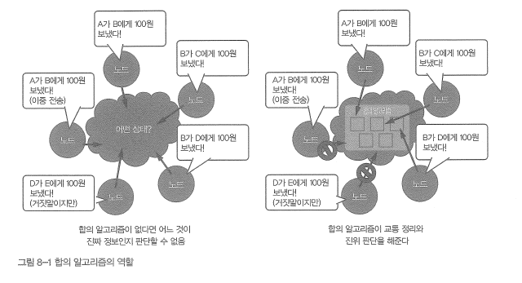
blockchain
합의 알고리즘
- P2P 네트워크와 같이 정보 도달에 시간차가 있는 네트워크에서 참가자가 하나의 결과에 대한 합의를 얻기 위한 알고리즘.

Slide 29
blockchain
합의 알고리즘
-비트코인 : Proof of Work(PoW) 적용
-이더리움 : Proof of Work(PoW) 적용 이후 Proof of Stake(PoS)적용 검토
-Hyperledger Fabric : PBFT 적용

Slide 30
blockchain
PoW의 문제점
-51% 문제 : 특정 마이너가 전체 네트워크의 과반수 이상을 점유시 다른 마이 너가 생성한 블록을 승인하지 않는 등 결과를 조작 가능
-파이널리티 불확실성 : 블록체인이 분기하는 경우 긴 체인을 올바른것으로 판단. 금융 시스템에 도입되기 힘든 이유 중 하나
-성능 한계 : 네트워크에 확산되는 시간을 없애는것이 불가능.
노드간 합의에 걸리는 시간필요.
실시간 업무에 부적합.

Slide 31
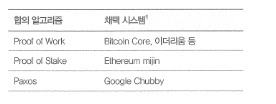
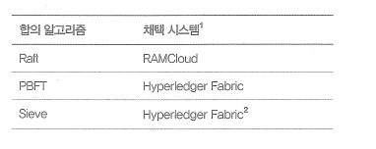
blockchain
합의 알고리즘의 종류

Slide 32
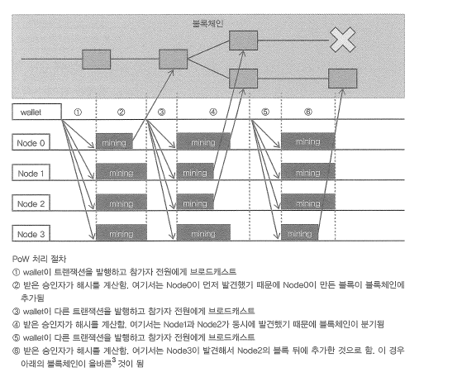
blockchain
각 합의 알고리즘의 특징

Slide 33
blockchain
각 합의 알고리즘의 특징
-PoS : 화폐랑을 더 많이 소유하고 있는 승인자가 우선하여 블록을 생성
=> 자신이 가지고 있는 지분(Stake)과 지분이 생성된 날짜에 의해 결정
한번 블록 생성을 위해 사용된 지분의 날짜는 초기화

Slide 34
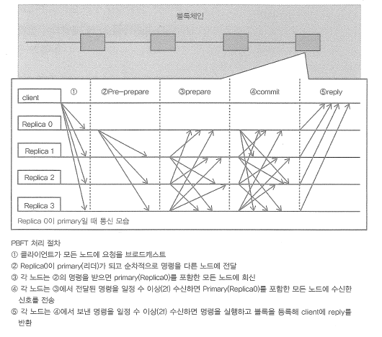
blockchain
각 합의 알고리즘의 특징
-PBFT : PoW와 PoS의 단점인 파이널리티의 불확실성 및 성능문제를 해결
컨소시엄형에서 이용.

Slide 35
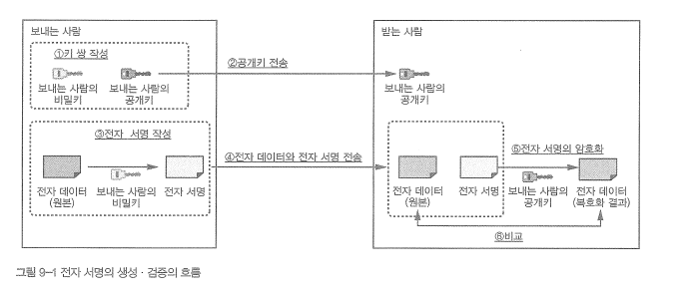
blockchain
전자서명 및 해시
-전자 서명 개요
전자서명 : 전자 데이터의 타당성을 증명.
전자 데이터를 보내는 사람이 서명을 생성, 받는 사람은 검증.

Slide 36
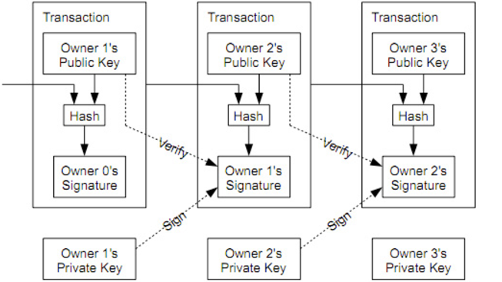
blockchain
블록체인에서 전자서명 이용
블록체인에서 각 트랜잭션에 한 개 씩 전자 서명 부여.
전자 서명을 검증하기 위한 공개키 부여.

Slide 37
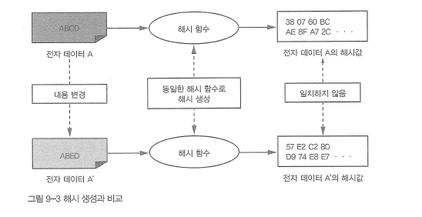
blockchain
해시 개요
전자 서명과 마찬가지로 전자 데이터로부터 생성.
전자 데이터의 내용마다 고유한 값을 갖는다.

Slide 38
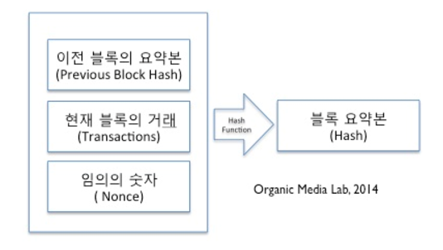
blockchain
블록체인에서 해시 이용
블록에 이전 블록의 해시를 포함, 해시 계산에 사용하는 Nonce값 첨부

Slide 39
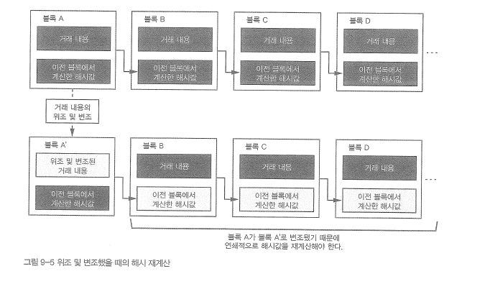
blockchain
블록체인에서 해시 이용
어떤 블록의 내용 변조시 그 다음 블록의 해시값도 모두 변함.

Slide 40
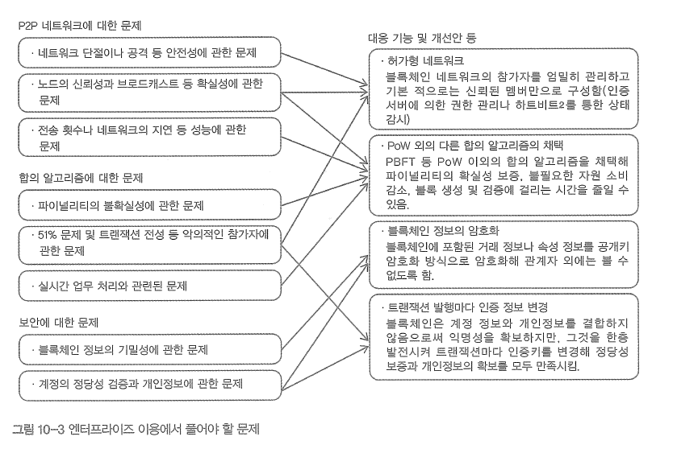
blockchain
이용에 있어서의 과제
엔터프라이즈 영역에서의 이용을 전제로 한 블록체인 기반 기술은
컨소시엄형과 프라이빗형에 보다 특화된 구조를 제공해야 한다.

Slide 41
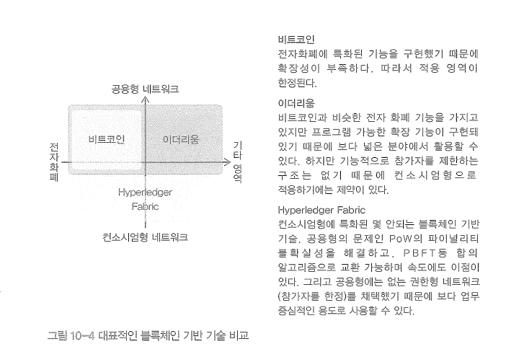
blockchain
이용에 있어서의 과제
비트코인,이더리움 및 Hyperledger Fabric의 특징 비교

Slide 42
blockchain
엔터프라이즈 이용에 있어 남은 과제
-개인 정보의 취급
-합의 알고리즘의 선택
-시스템 운영에 있어서의 과제.
-스마트 계약 등의 버그 수정과 업데이트 방법

